Slide 1
Неделя «Живой классики» в ИБЦ
С 6 по 10 декабря
В ИБЦ МБОУ «Хиславичская СШ» прошла
Неделя «Живой классики» в библиотеке

Slide 2
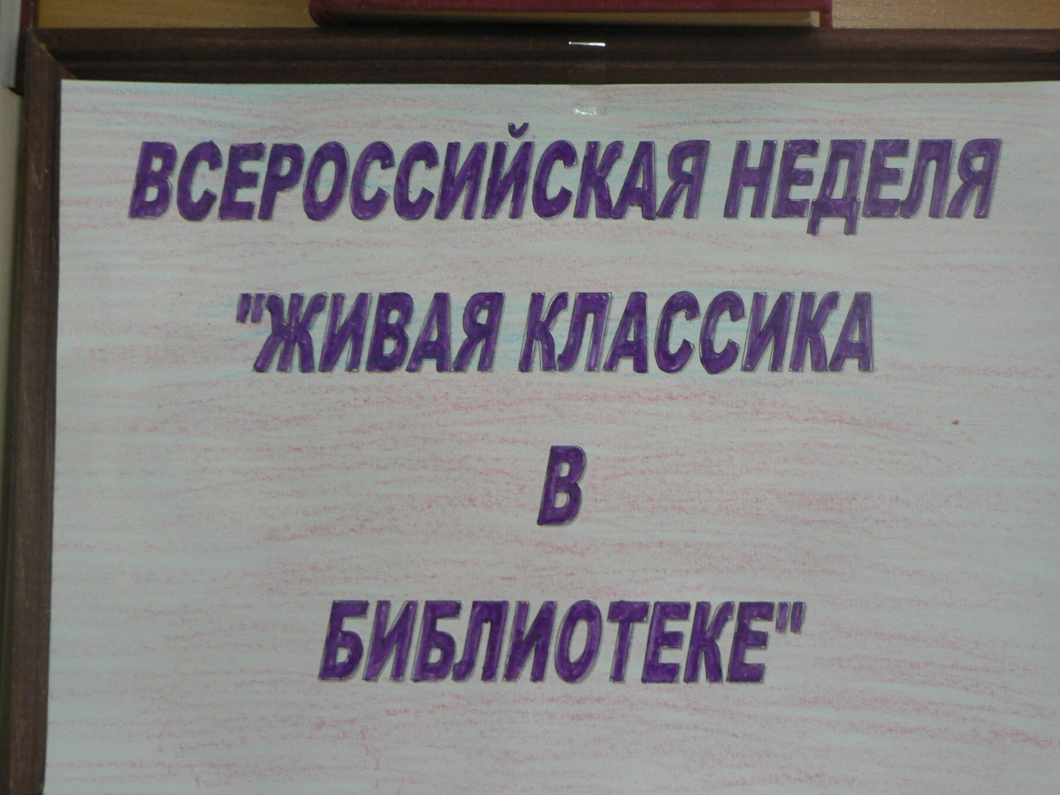

Slide 3
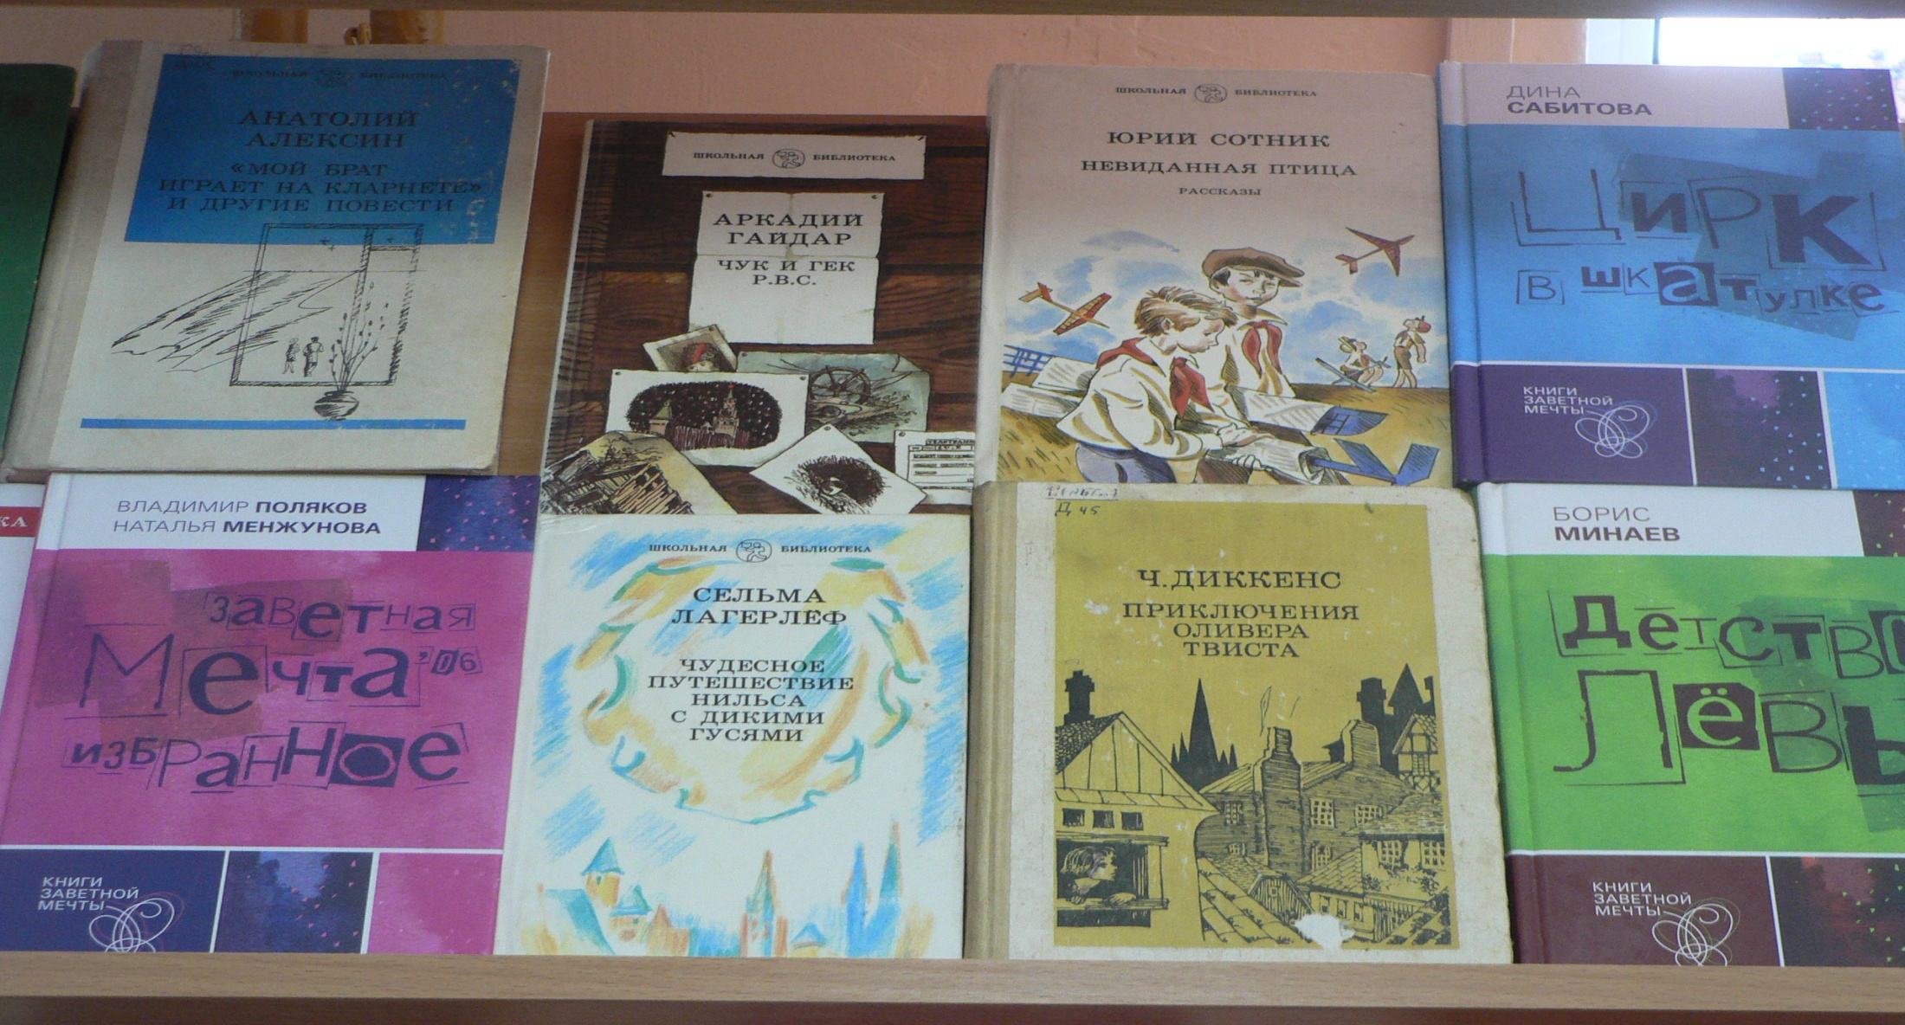
Оформлена выставка, на которой представлены произведения для прочтения.

Slide 4
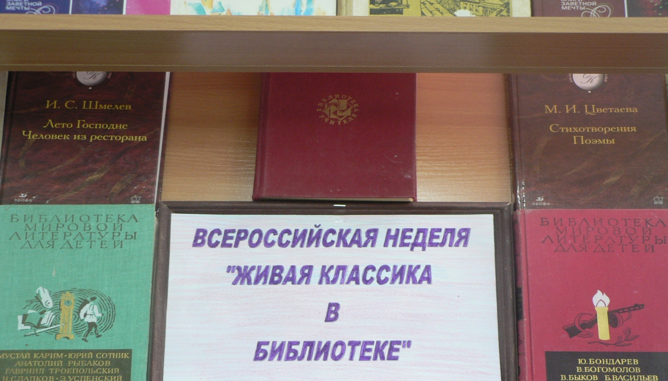

Slide 5
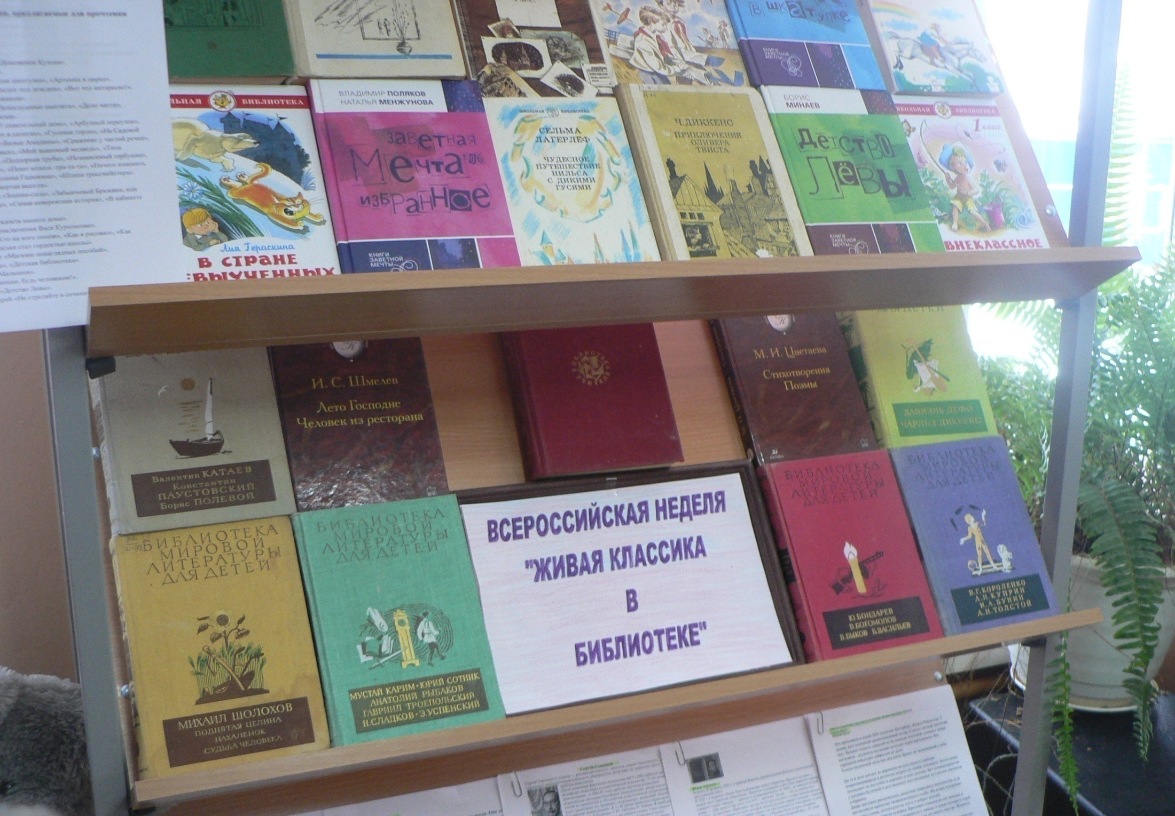

Slide 6
Презентация книг из фонда ИБЦ
Педагог-библиотекарь Ковторова Т.И. составила рекомендации по выбору произведений на конкурс на основе имеющегося книжного фонда. Рекомендуемые произведения не входят в список часто исполняемых на конкурсе.
Организована библиотечная книжная выставка.
С 6 по 10 декабря состоялась презентация Всероссийского конкурса юных чтецов «Живая классика». (Информация была предоставлена организаторами).В мероприятии участвовали 5, 7, 9 классы. Общее количество участников - 68.

Slide 7
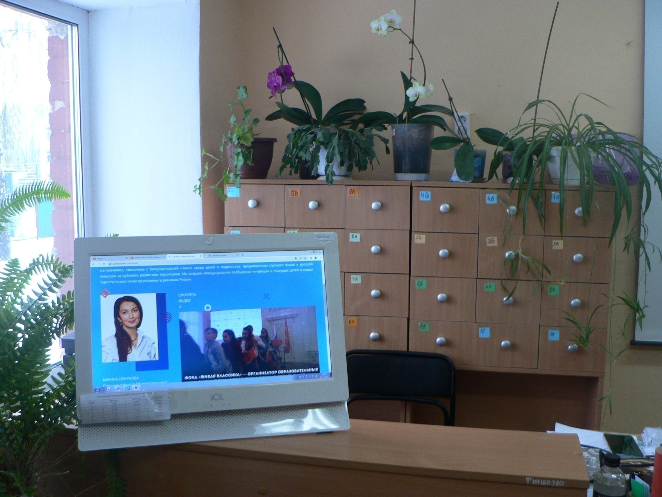

Slide 8
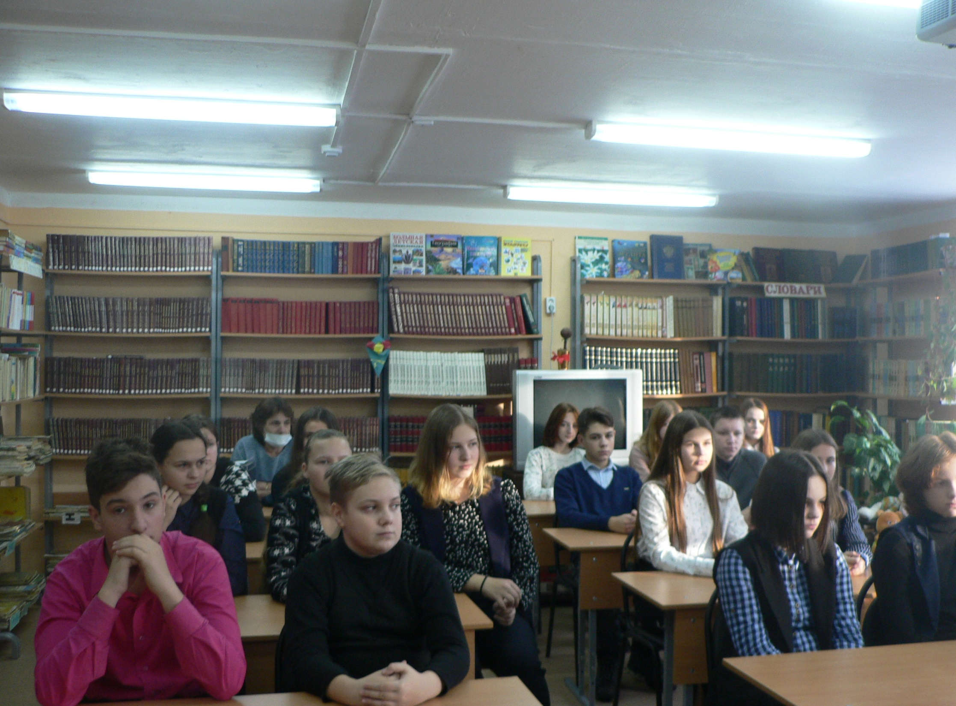

Slide 9
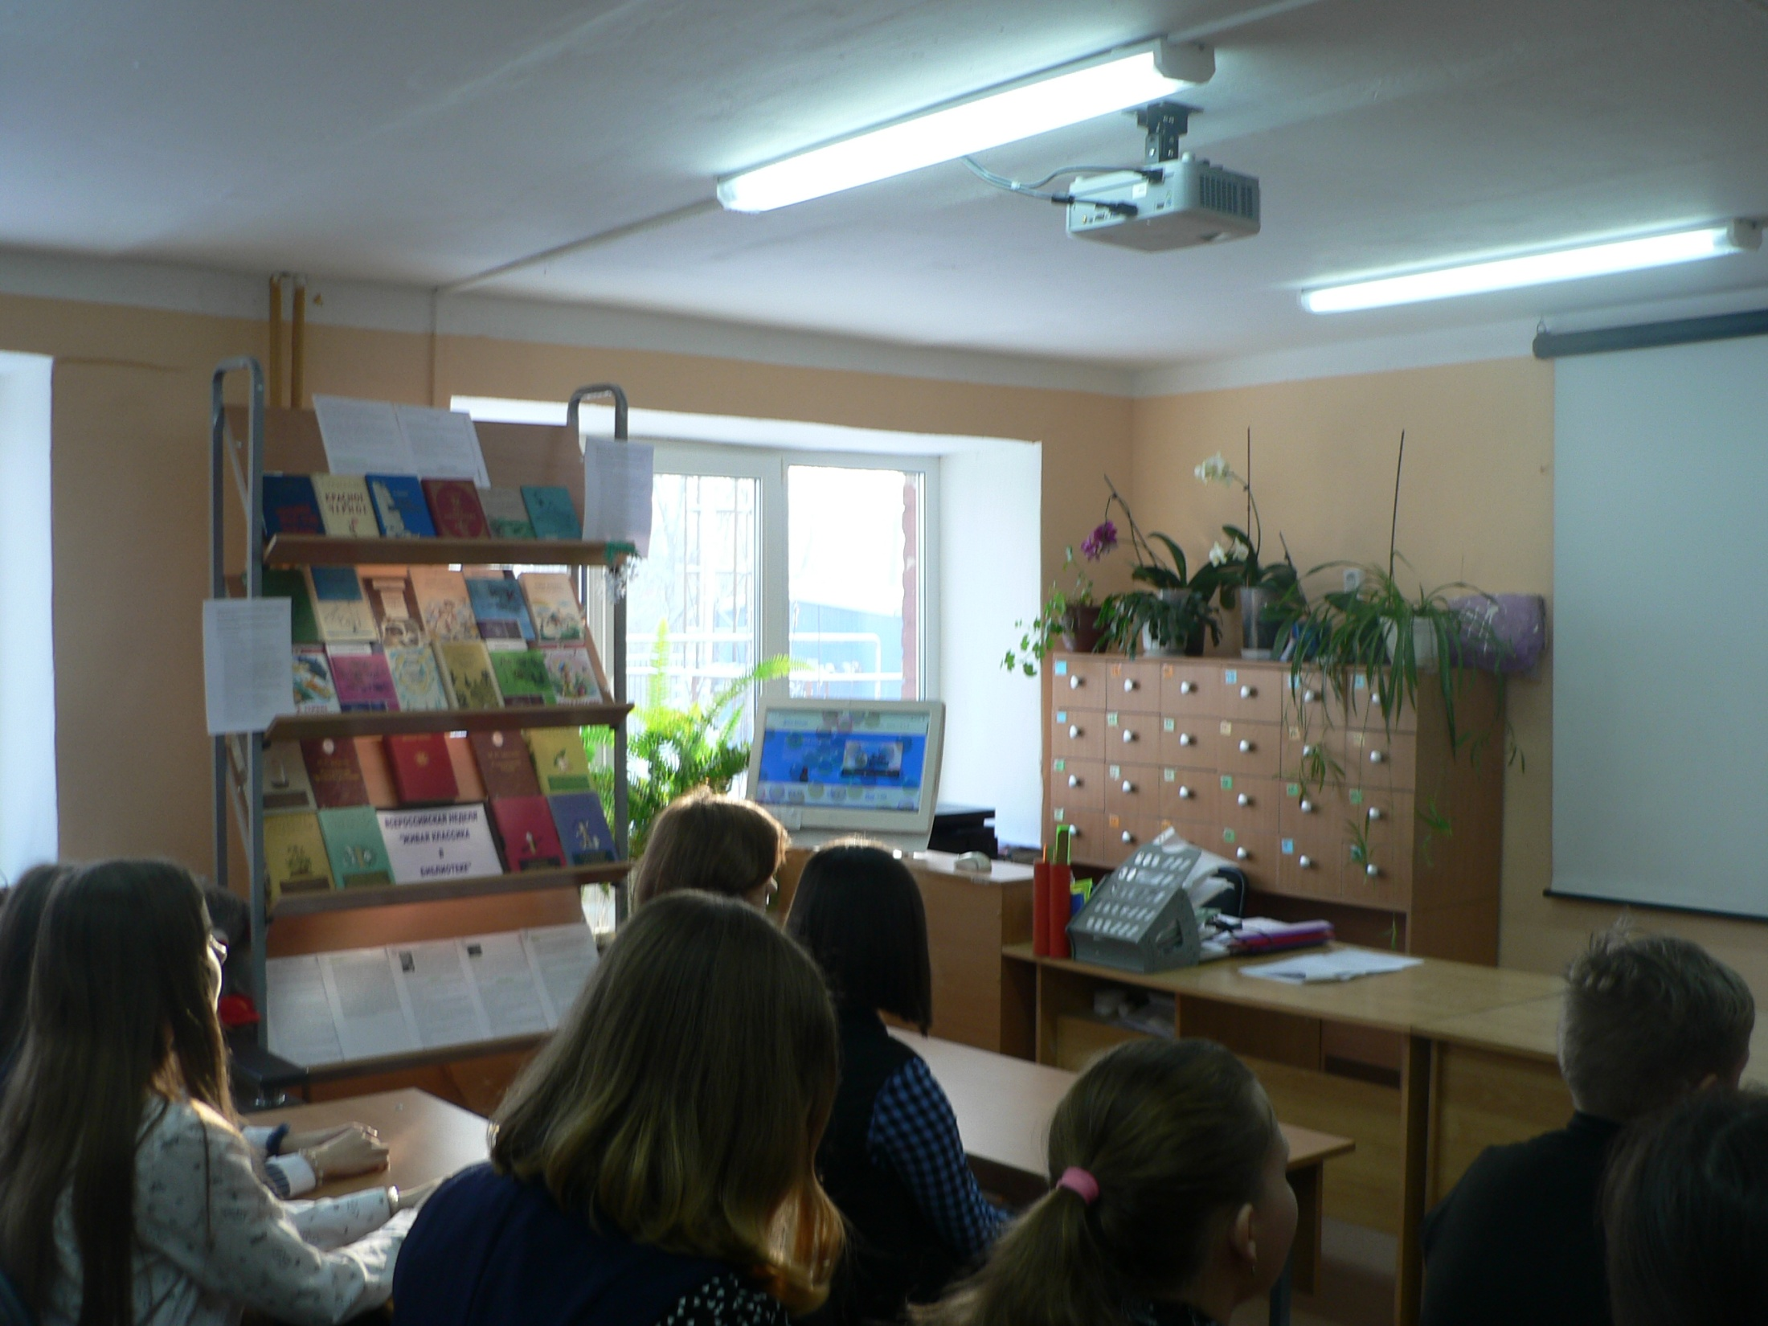

Slide 10
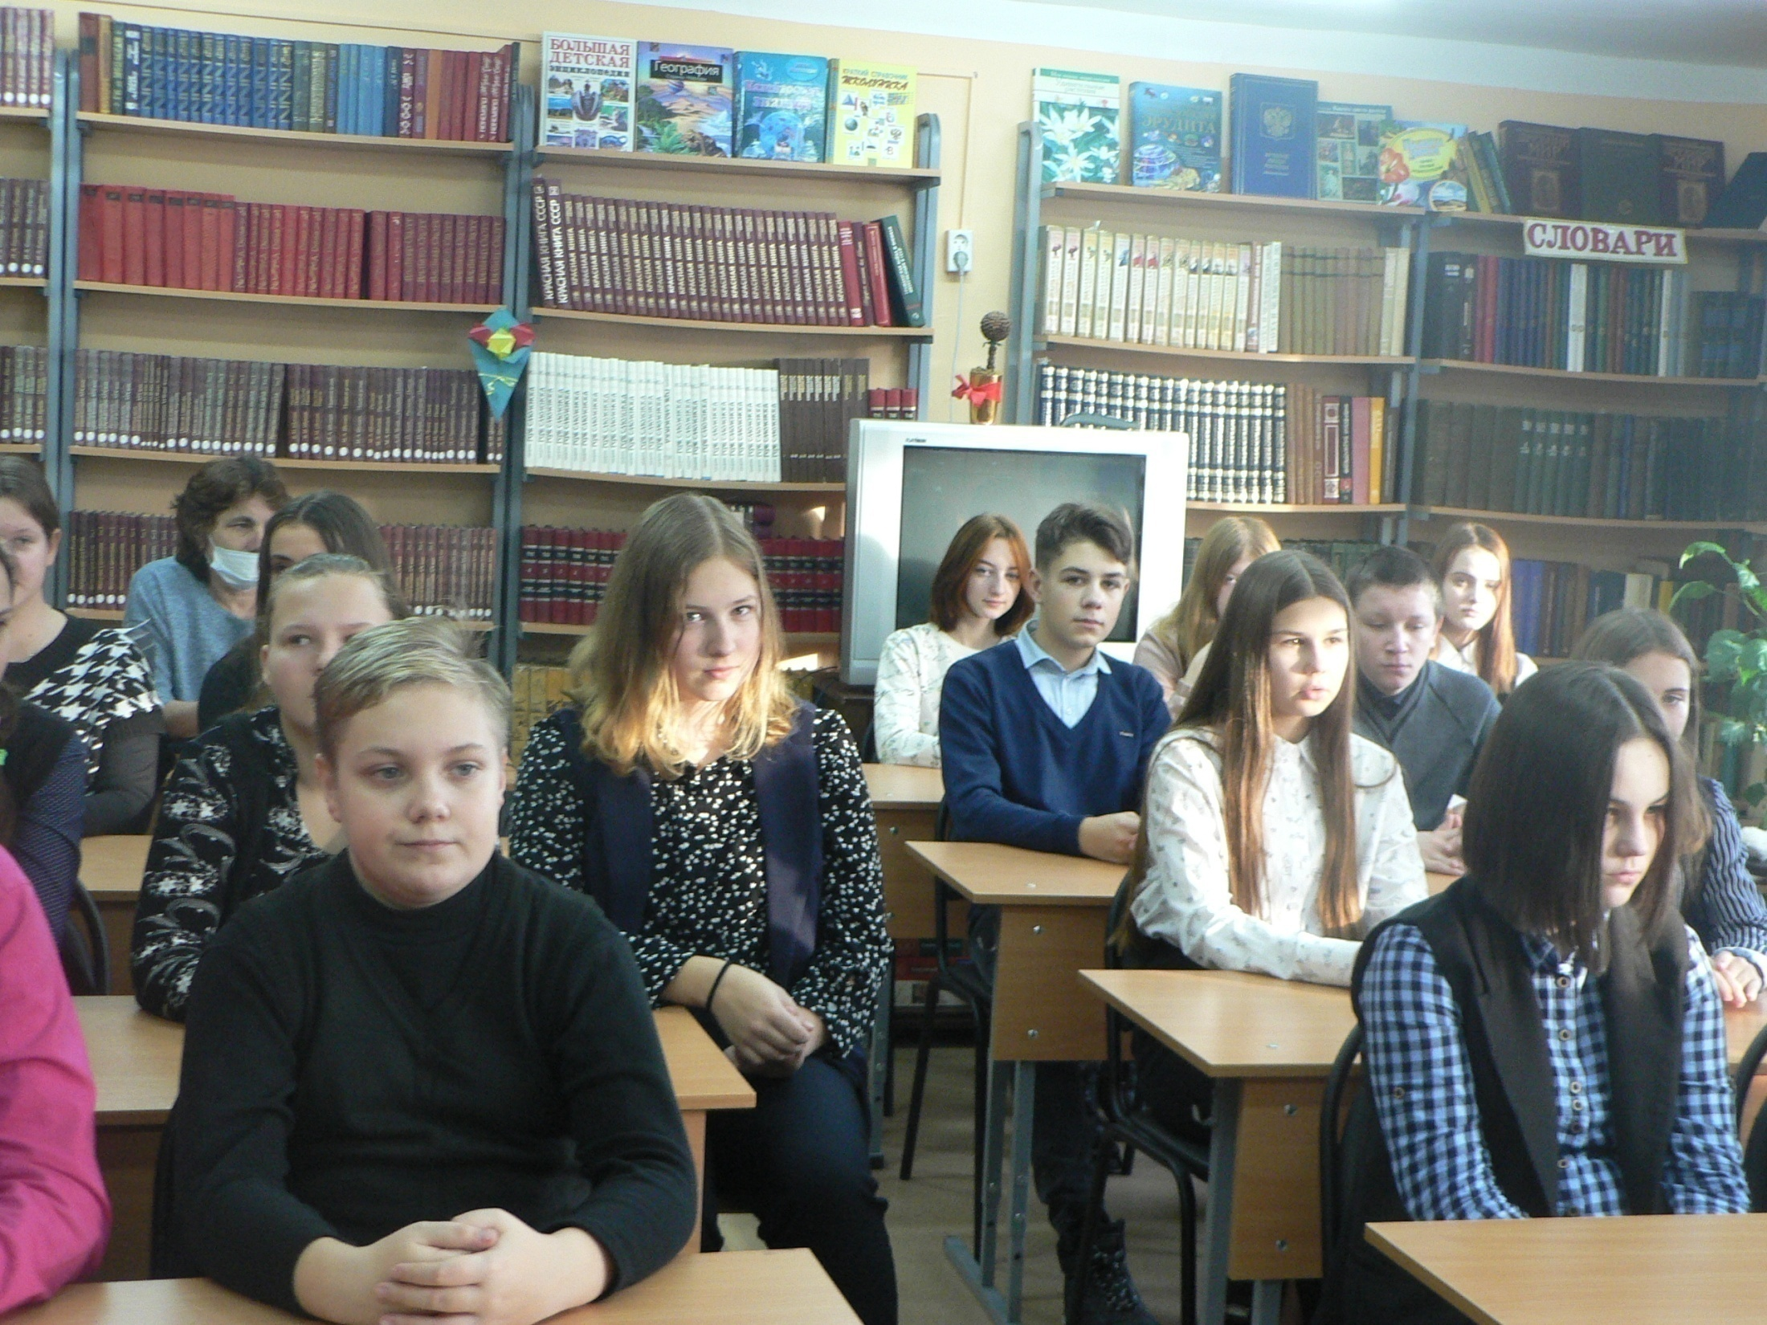

Slide 11
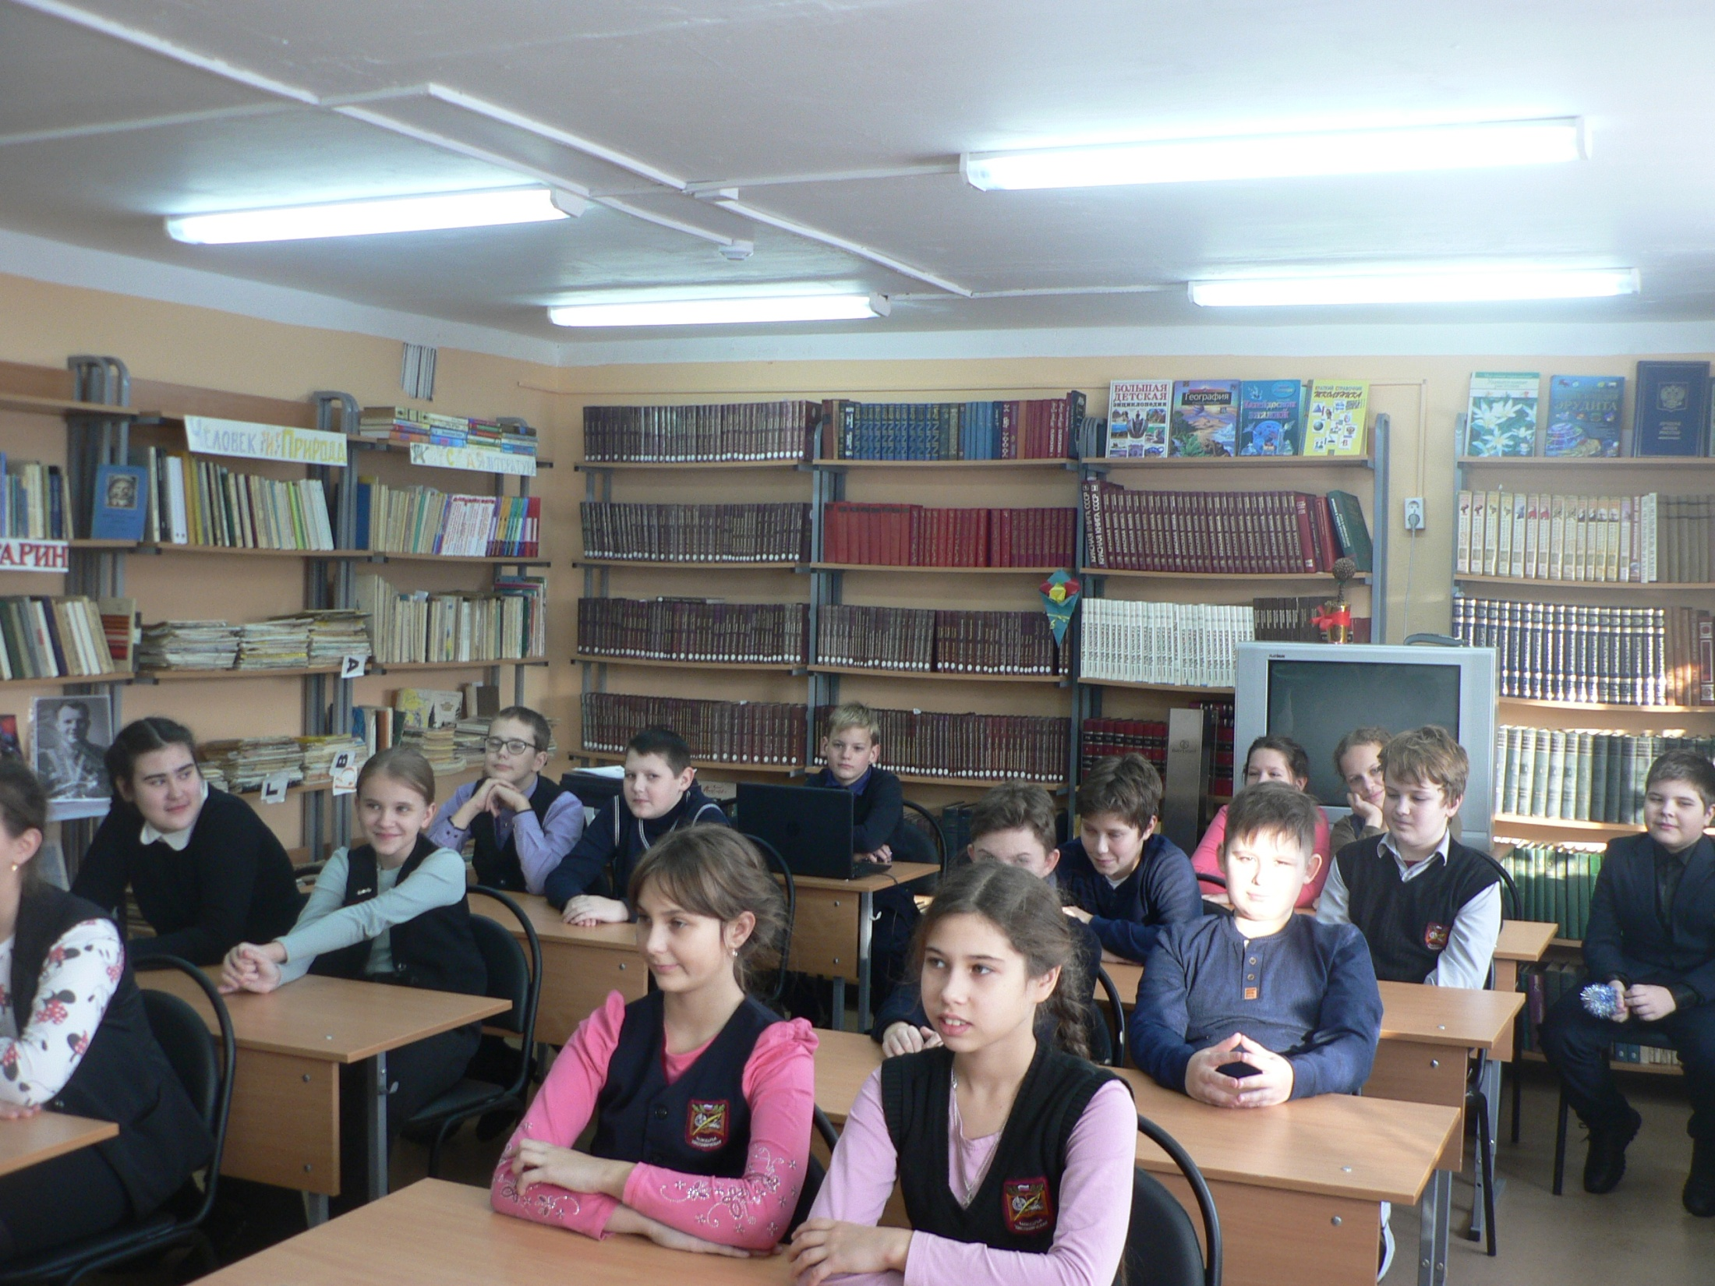

Slide 12
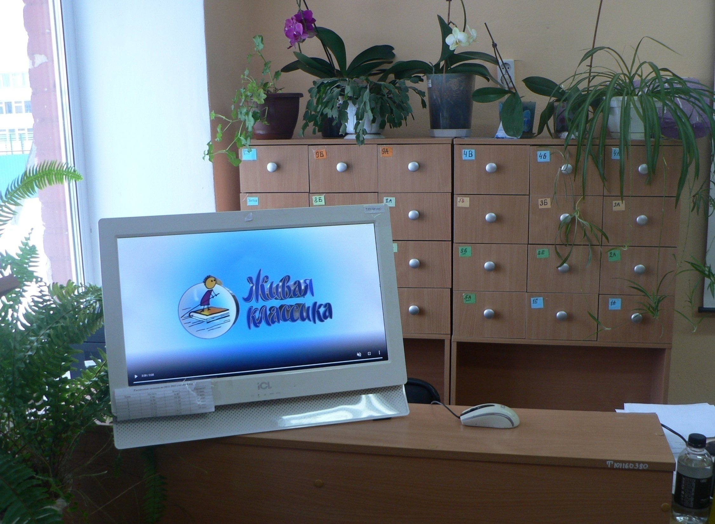

Slide 13
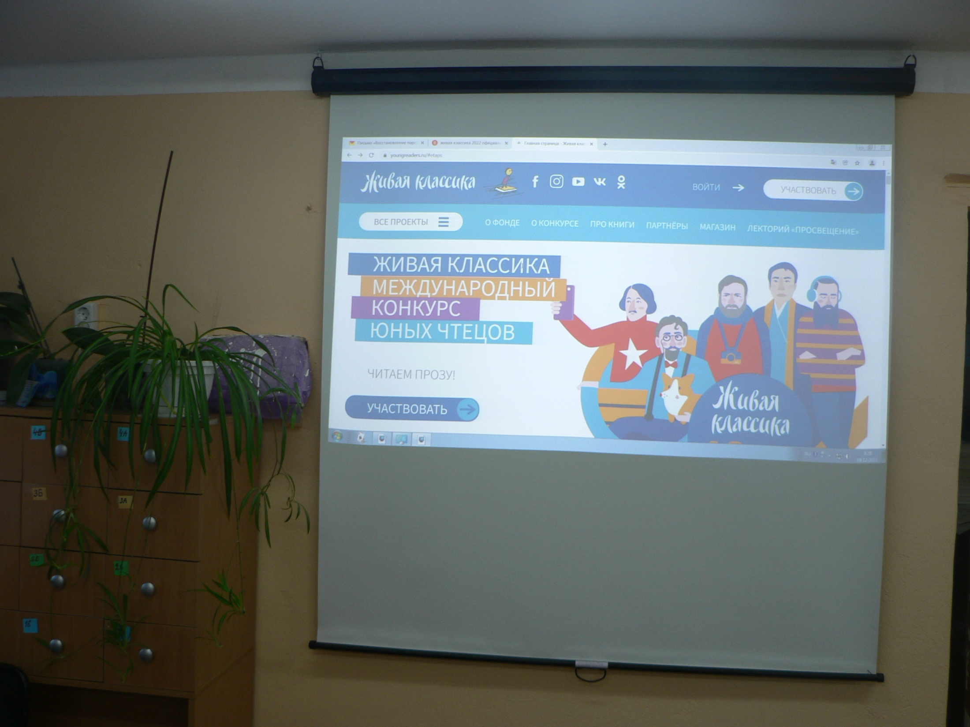

Slide 14
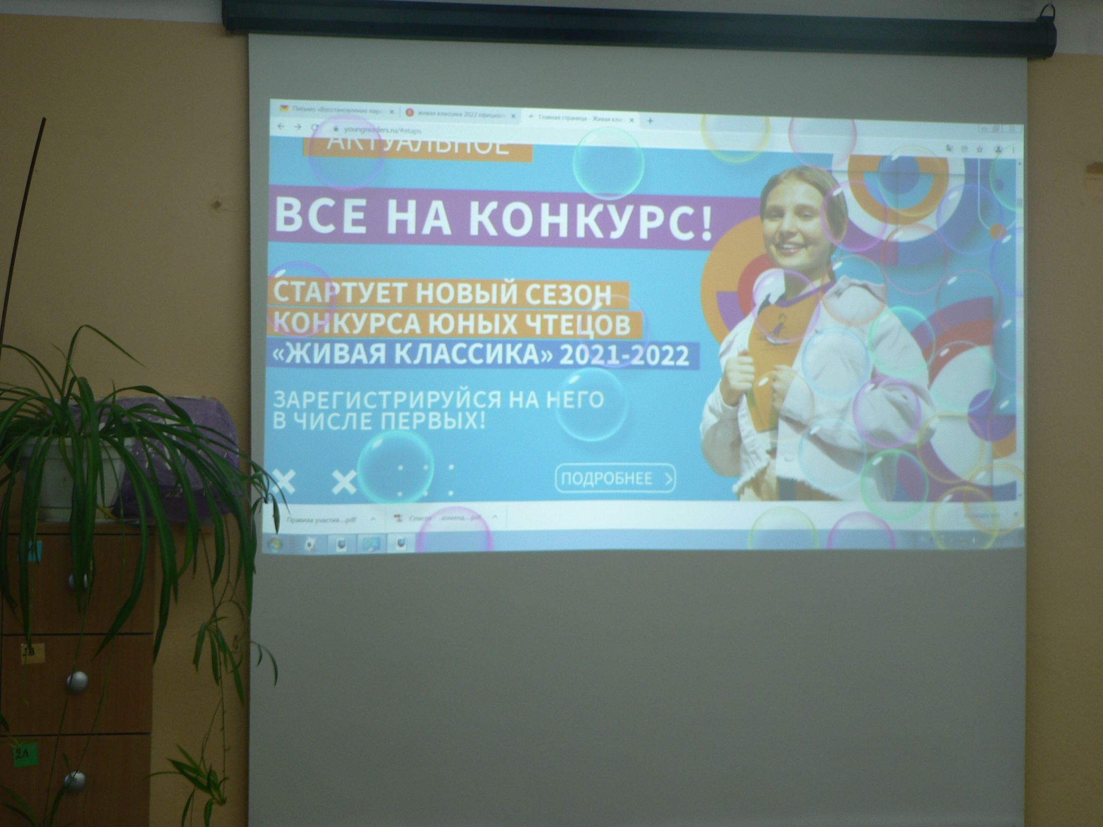

Slide 15
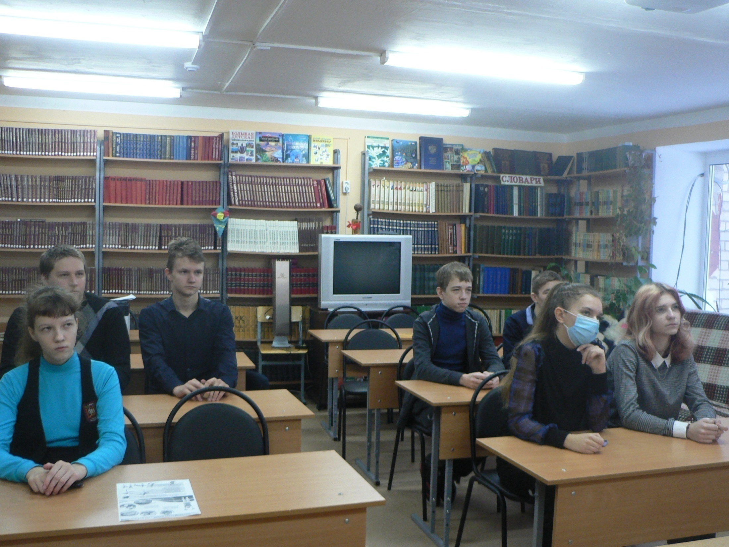

Slide 16
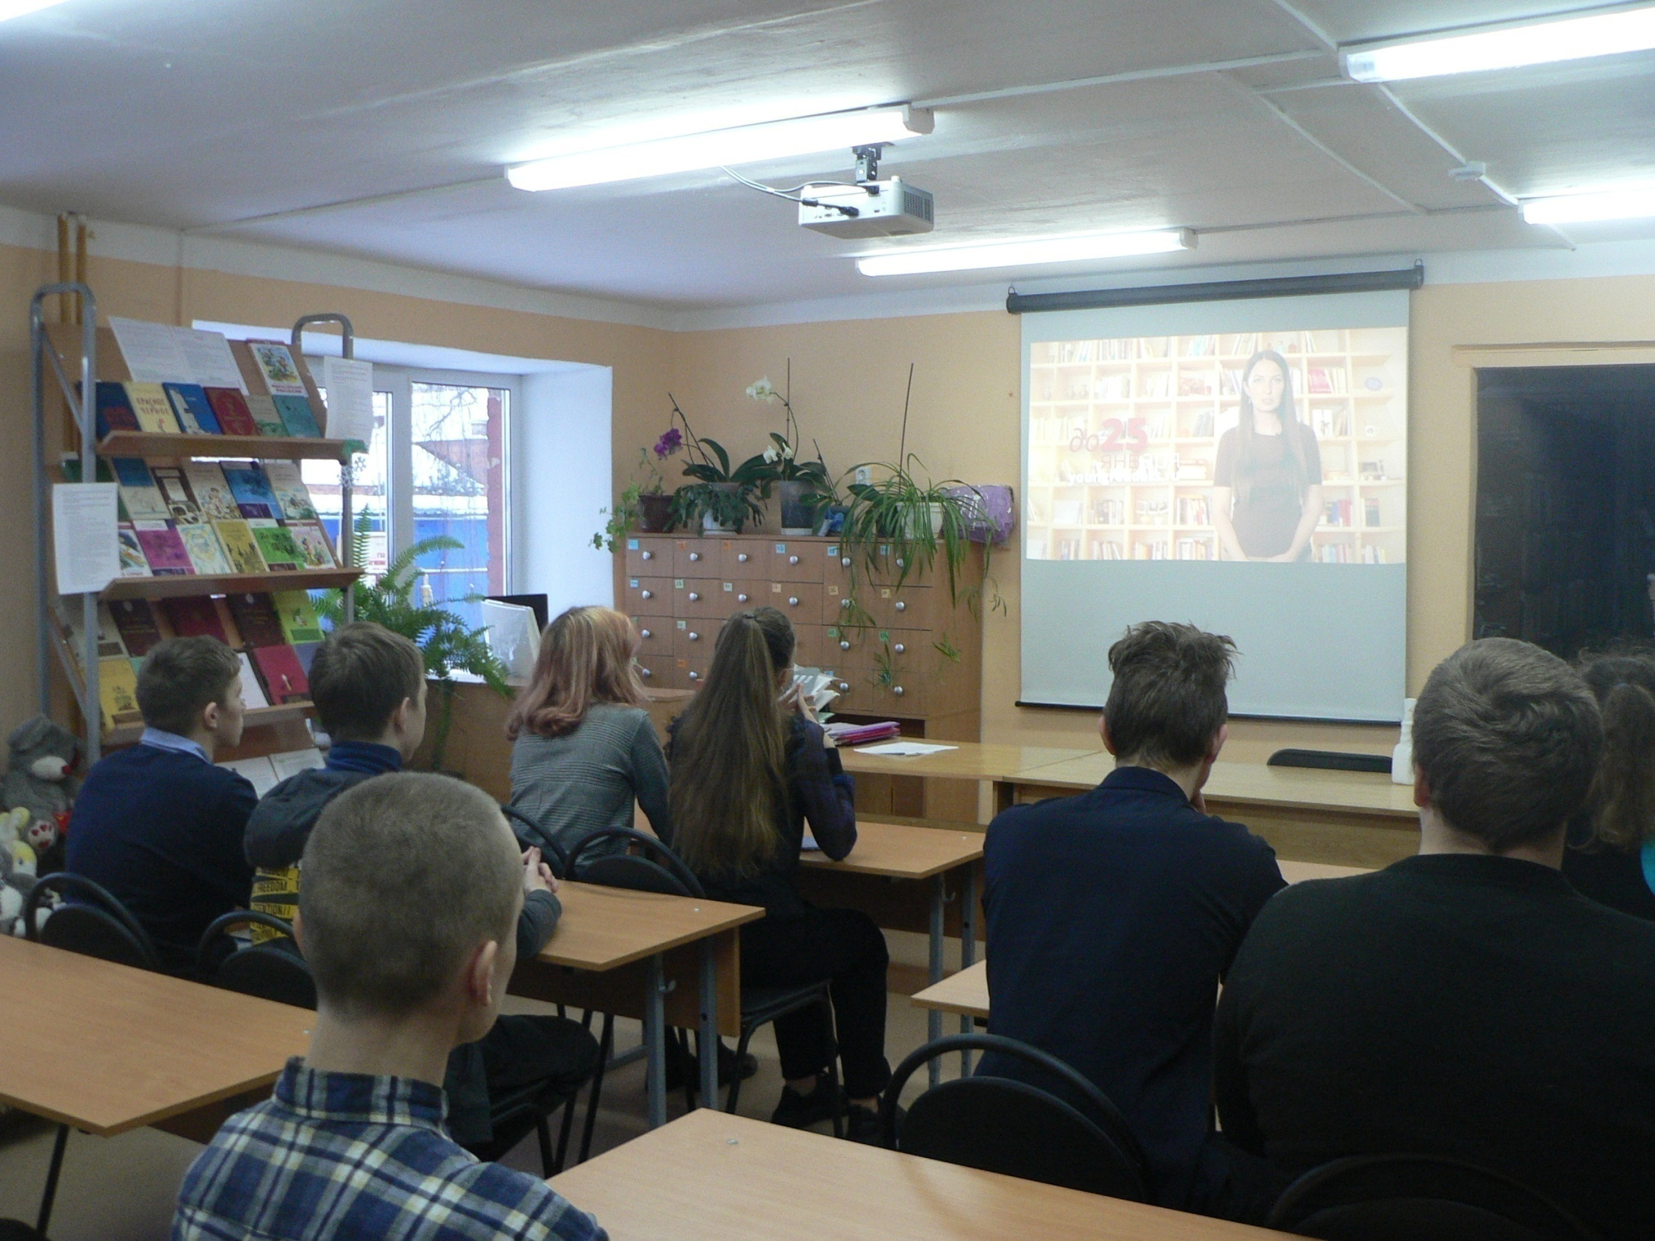

Slide 17
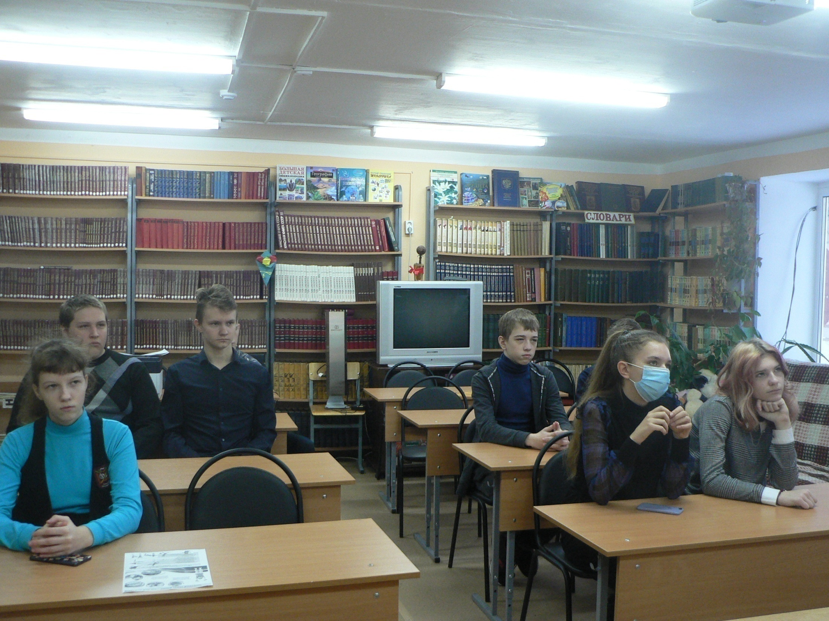

Slide 18
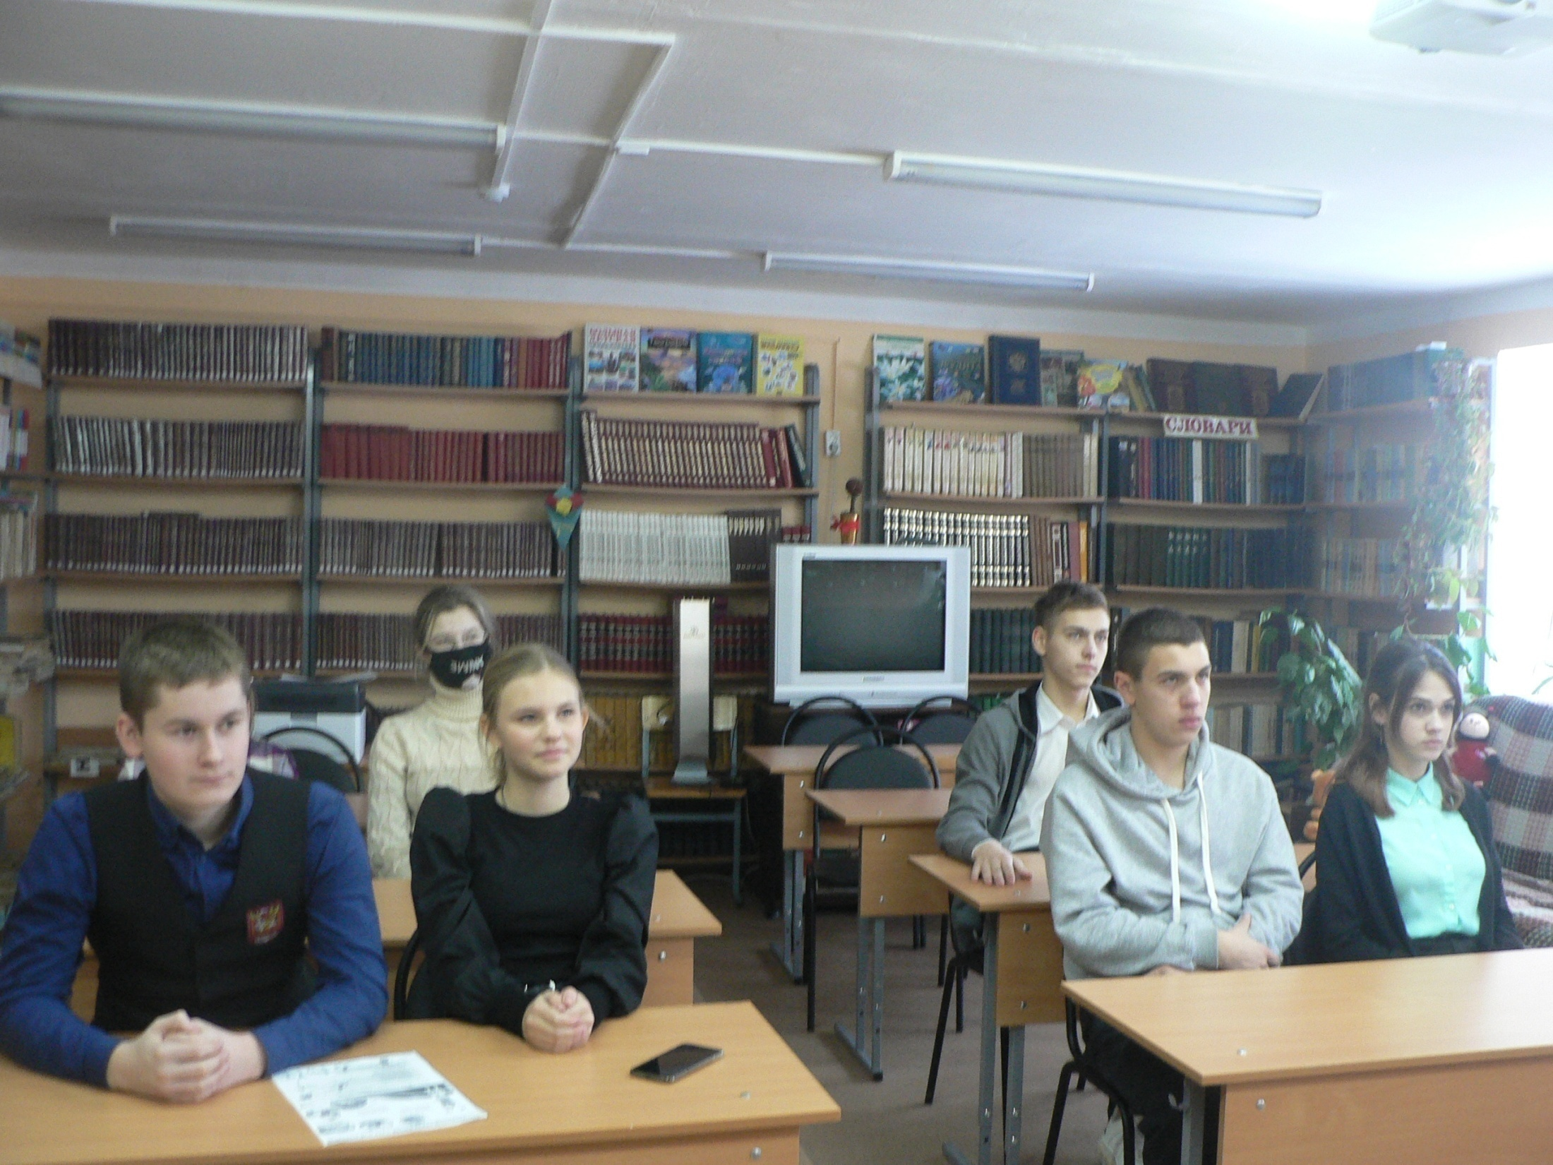

Slide 20
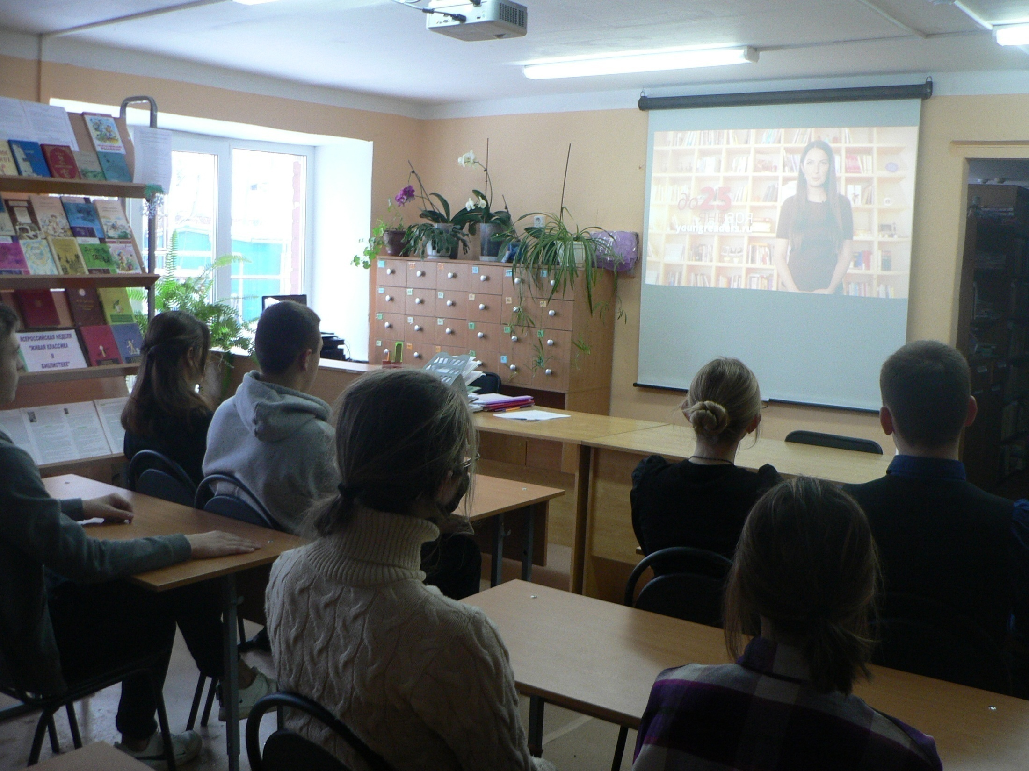

Slide 21
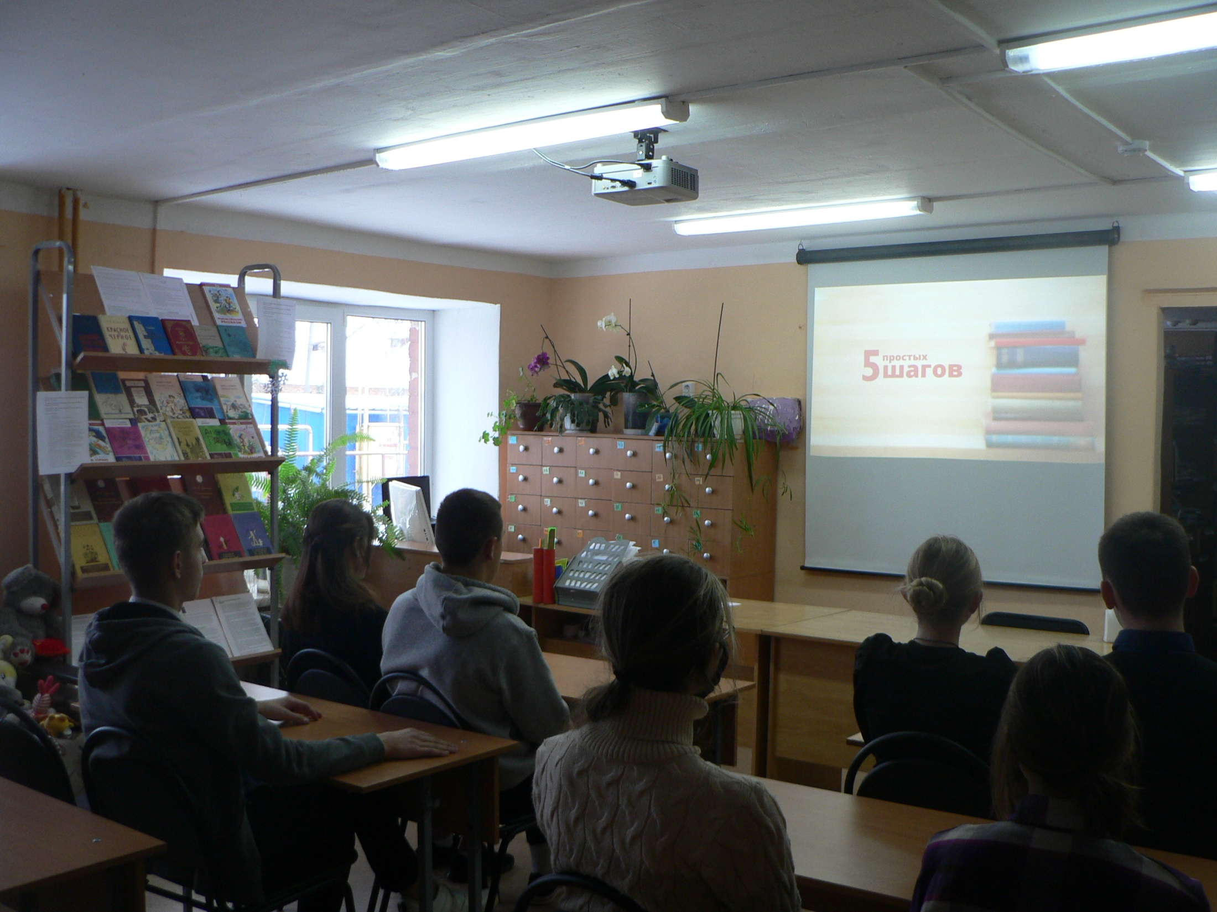

Slide 22
Участникам были даны рекомендации по выбору литературы

